Slide 1






信息学奥赛CSP-J
初识信息学
主讲：Capzera

Slide 2




第一章节
信息学奥赛简介

Slide 3
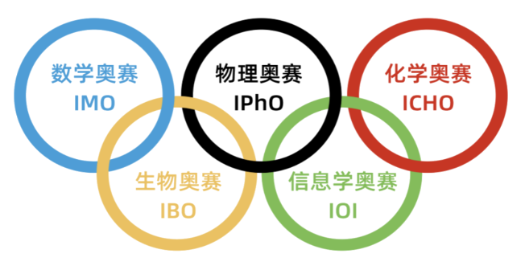
五大学科竞赛都包括什么？

Slide 4


什么是信息学？

Slide 5




是编程？
是数学？
是黑客？

Slide 6

计算机如何帮助人类做事？
通过编写计算机代码来高效地解决一些问题
编 程
能够和计算机交流和沟通的语言
编 程 语 言

Slide 7
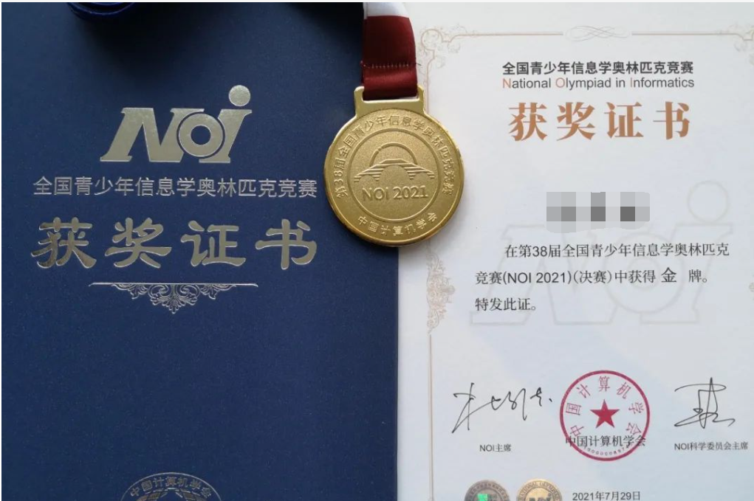
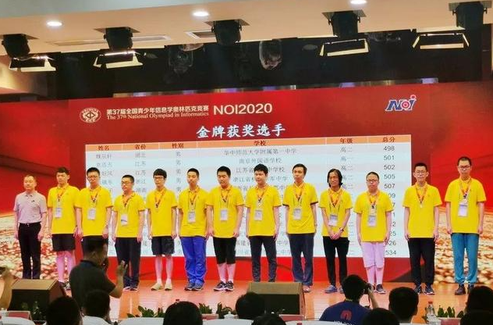


Slide 8
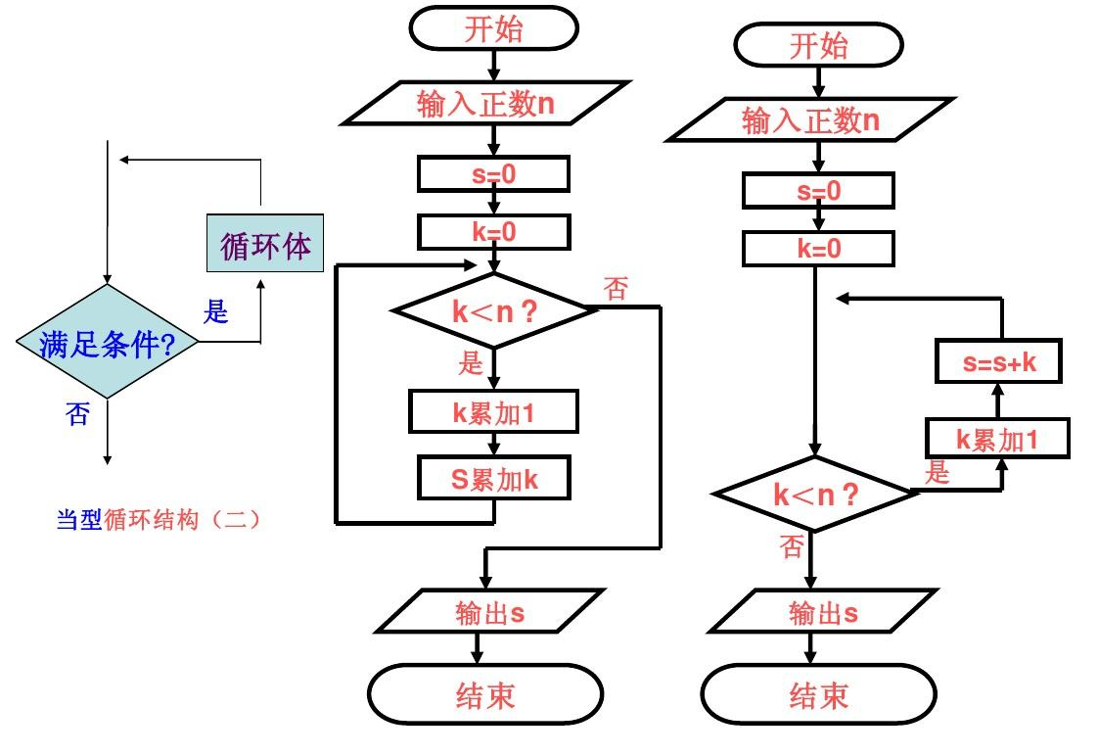

Slide 9


学信息学的用途？
人 工 智 能
网 络 攻 防

Slide 10
第二章节
信息学参赛流程

Slide 11
`
初中生、高中生
CSP
非专业级软件能力认证
小学生、初中生
CSP-S
提高组
CSP-J
普及组
CSP-S取得优异成就才可参加高中NOIP比赛
NOIP
全国青少年奥林匹克竞赛省联赛
各省的省选竞赛胜出的省队队员
高中生
NOI
全国青少年信息学奥林匹克竞赛
国家集训队金牌选手前50人，有资格参加(IOI)选拔
IOI
国际信息学奥林匹克竞赛

Slide 12
CSP-J
普及组
CSP
非专业级软件能力认证
各省的省选竞赛胜出的省队队员
国家集训队金牌选手前50人，有资格参加(IOI)选拔
CSP-S取得优异成就才可参加高中NOIP比赛
CSP-S
提高组
NOIP
全国青少年奥林匹克竞赛省联赛
NOI
全国青少年信息学奥林匹克竞赛
IOI
国际信息学奥林匹克竞赛
由中国计算机学会(CCF)举办
非专业级软件能力认证
一直是中国最优秀的高等院校自主招生/强基计划所须的标准之一
在2018年全面成为985/211院校报考自主招生/强基计划通过初审的资格认证
NOI为教育部审批后白名单上五大学科竞赛，属国家级比赛
规模为300人，水平极高，所考知识为大学计算机科学专业、算法方向硕士水平以上
是面向中学生一年一度的信息学竞赛，每个国家选送4名选手
金牌选手通常会获得世界名校的全额奖学金(美国麻省理工大学)
升学帮助
升学帮助
J级一等奖，或S级奖项，初升高享受升学政策照顾，以及为高考“强基”通道升学准备打基础
国级金牌直接保送清华北大，即拿到免试录取协议
S级三等奖以上除2018年，均可获得985/211院校高考自主招生签约资格(大学降分录取的优惠，降分范围在20分至一本线)
金牌选手和银牌选手，均被国内顶尖大学签约降分录取
S级一等奖，在2018年成为通过985院校自主招生初审标准

Slide 13
第三章节
键盘的布局

Slide 14
键盘的布局
Ctrl + C —— 复制选中文字
Shift —— 切换键盘的上档键
Ctrl + V —— 粘贴选中的文字
Esc
F1
F2
F3
F4
F5
F6
F7
F8
F9
F10
F11
F12
1!
2@
3#
4$
5%
6^
9(
0)
=+
` ~
1!
7&
8*
-_
=+
Backspace
Tab
Q
W
E
R
T
Y
U
I
O
P
[ {
] }
\ |
Caps Lock
A
S
D
F
G
H
J
; :
Enter
Caps Lock
K
L
’”
Z
C
B
N
M
, <
. >
/ ?
C
V
Shift
X
V
Shift
Shift
Shift
Ctrl
Win
Alt
Space
Win
Fn
Ctrl
Ctrl
Alt
Ctrl

Slide 15
第四章节
什么是IDE

Slide 16
什么是IDE？
集成开发环境（IDE）是用于提供程序开发环境的应用程序。
集成了代码编写功能、分析功能、编译功能、调试功能等一体化的开发软件服务套。
写代码的笔和纸！！

Slide 17
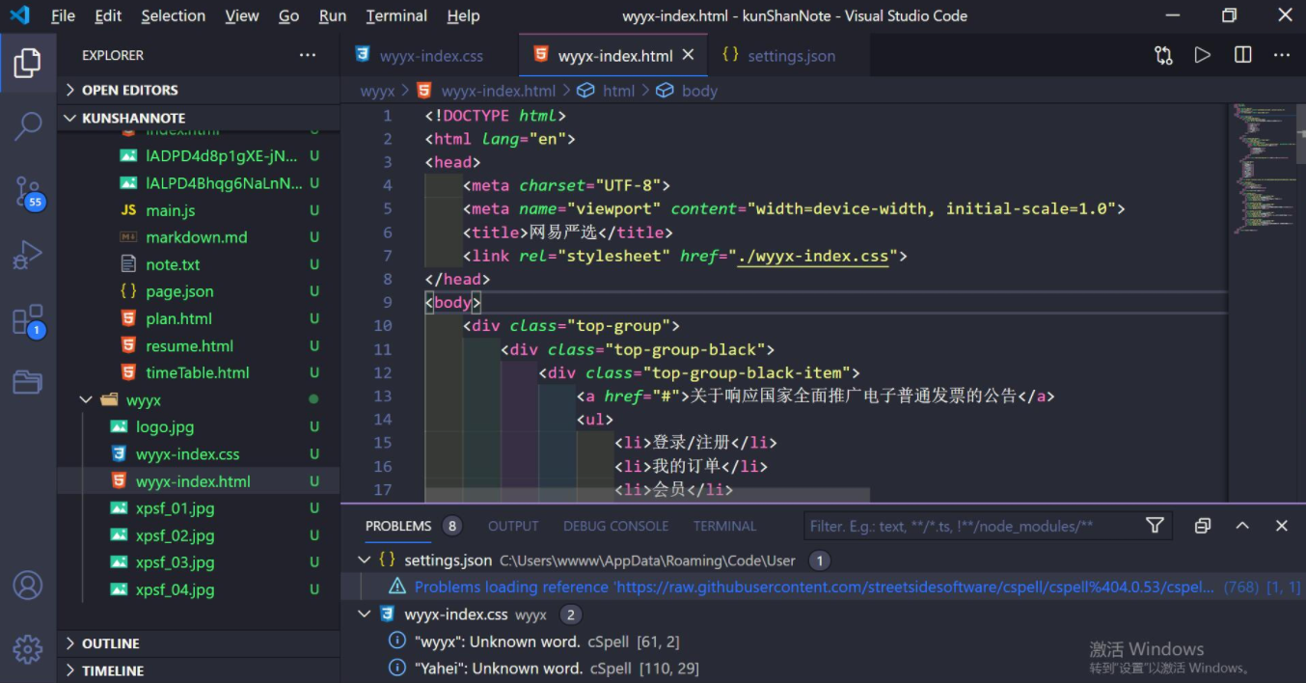
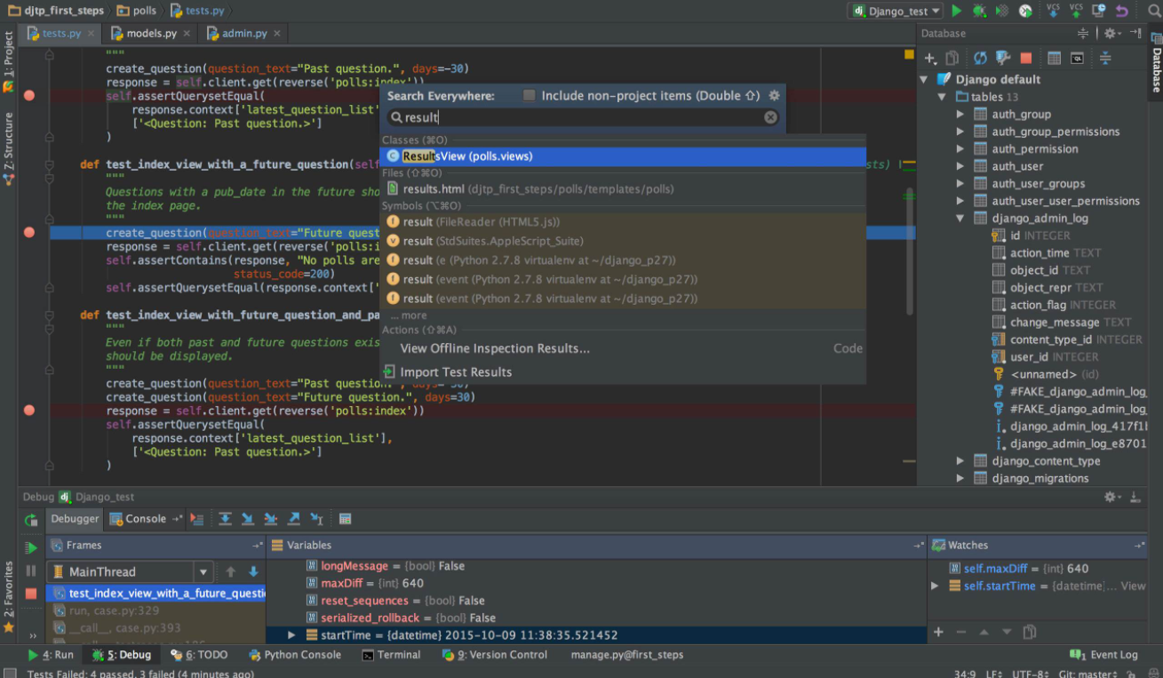
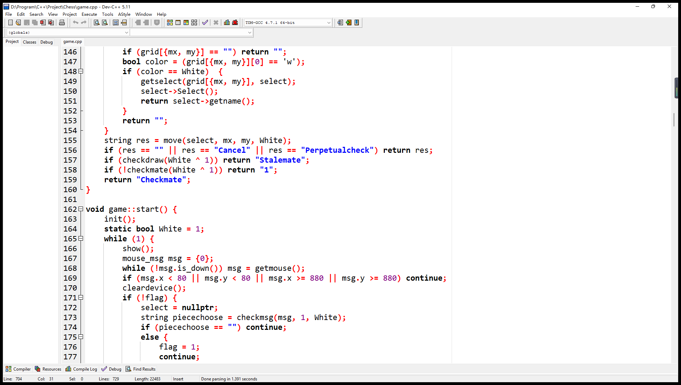
什么是IDE？

Slide 18
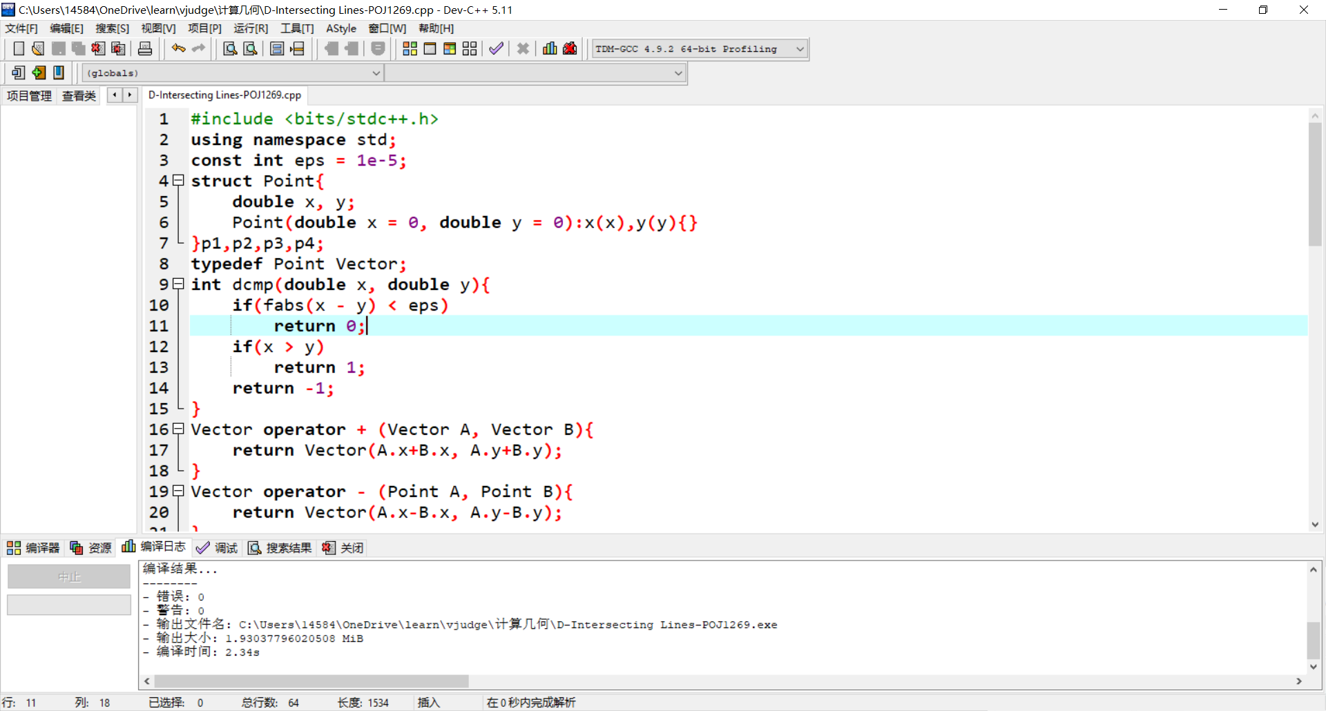
DEV C++

Slide 19
第五章节
Dev C++的下载与安装

Slide 20
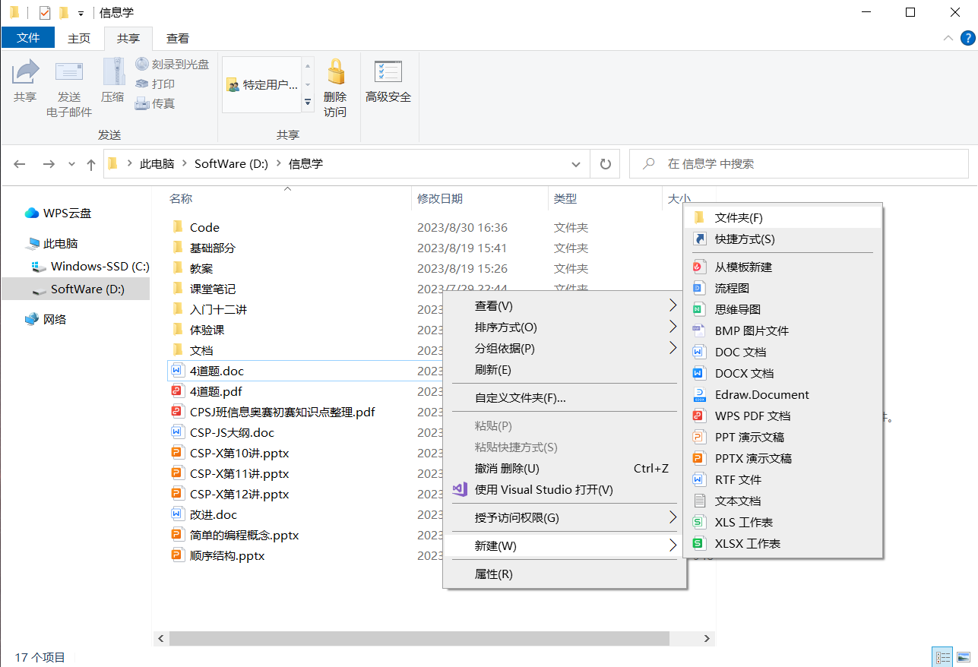
建立目录

Slide 21
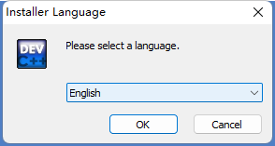

DEV C++
DEV C++ 5.11下载链接：https://sourceforge.net/projects/orwelldevcpp/files/Setup%20Releases/Dev-Cpp%205.11%20TDM-GCC%204.9.2%20Setup.exe/download

Slide 22
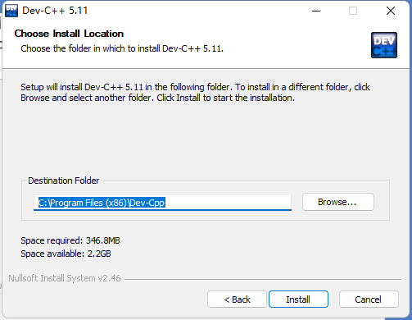
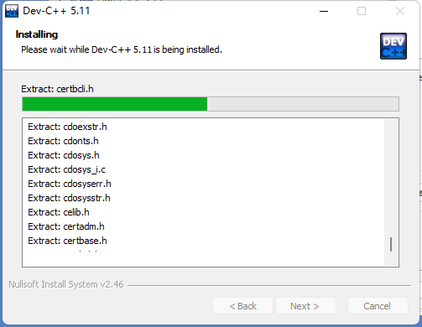
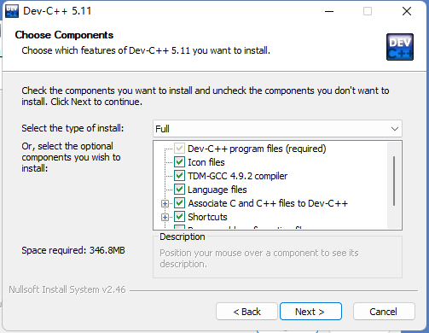
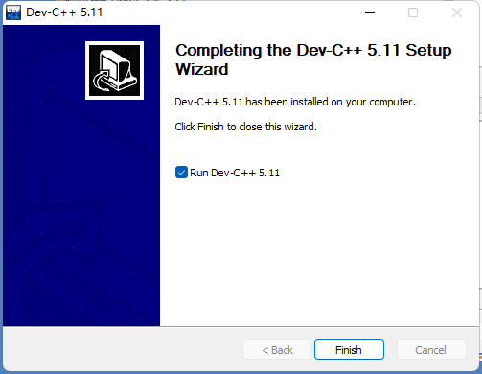
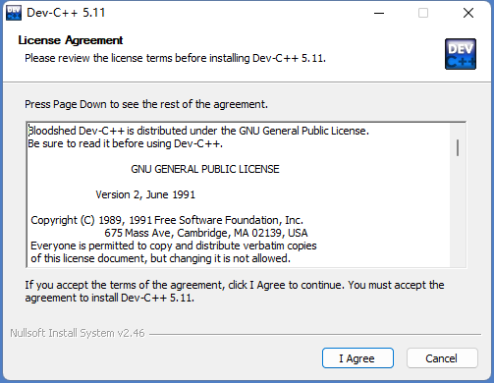
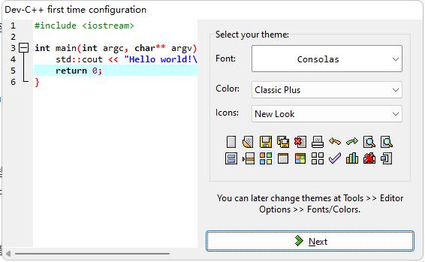
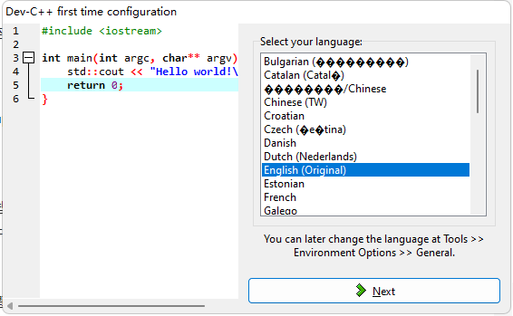
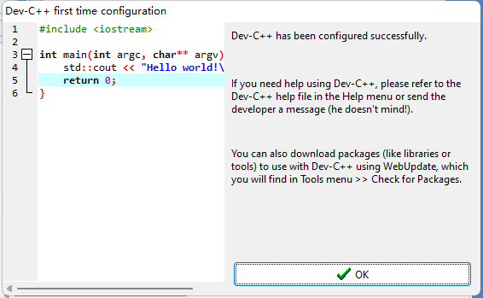
DEV C++安装

Slide 23
第六章节
使用Dev C++

Slide 24
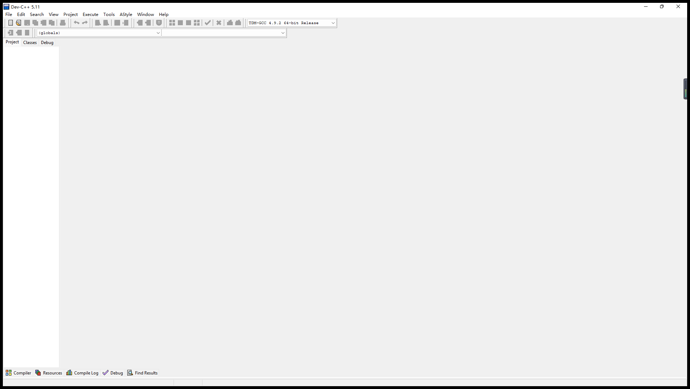
使用DEV C++
菜单栏
工具栏
工作区
编码区
任务栏

Slide 25
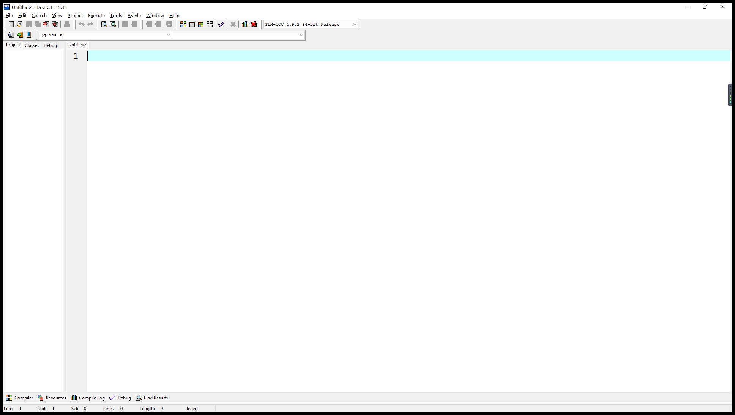
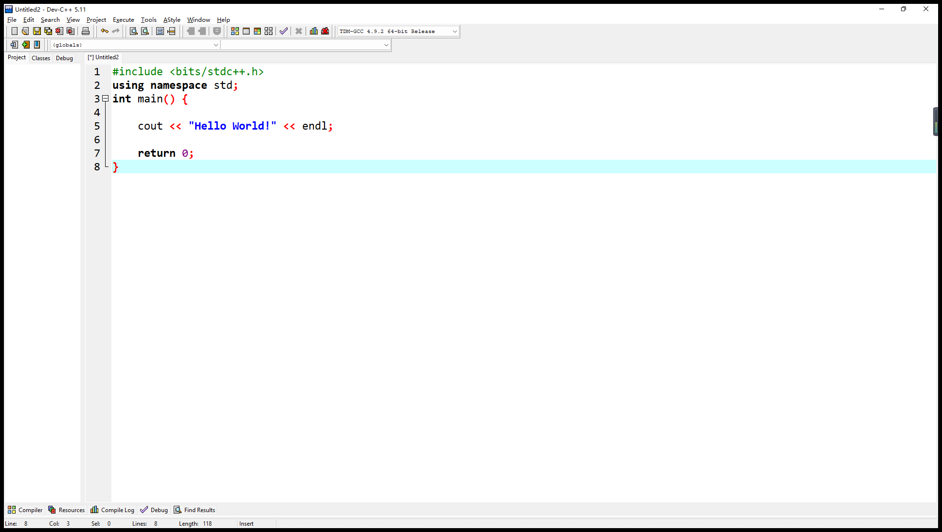
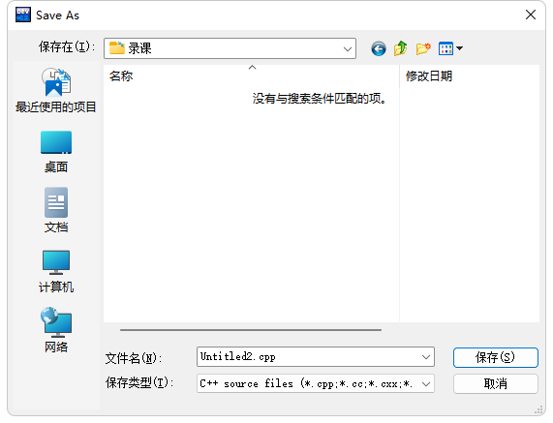
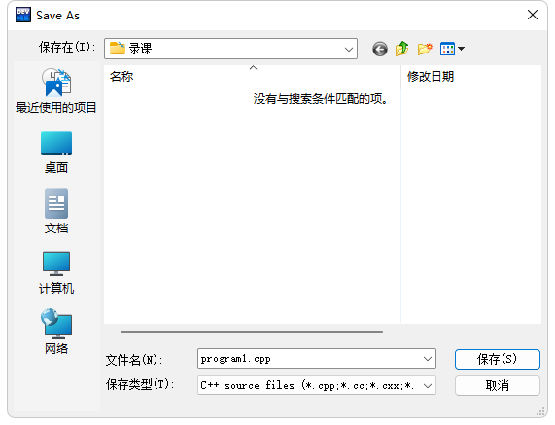
使用DEV C++
Ctrl + S —— 保存文件
Ctrl + N —— 新建文件
该程序的名字

Slide 26
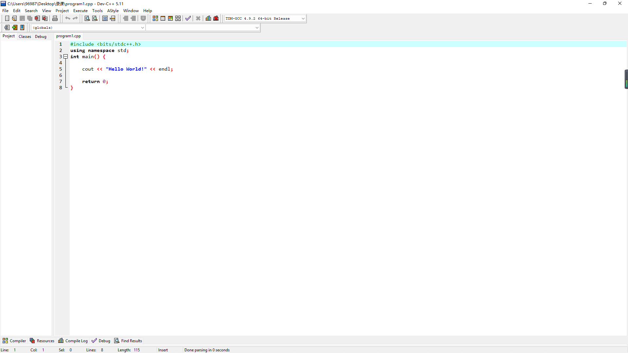
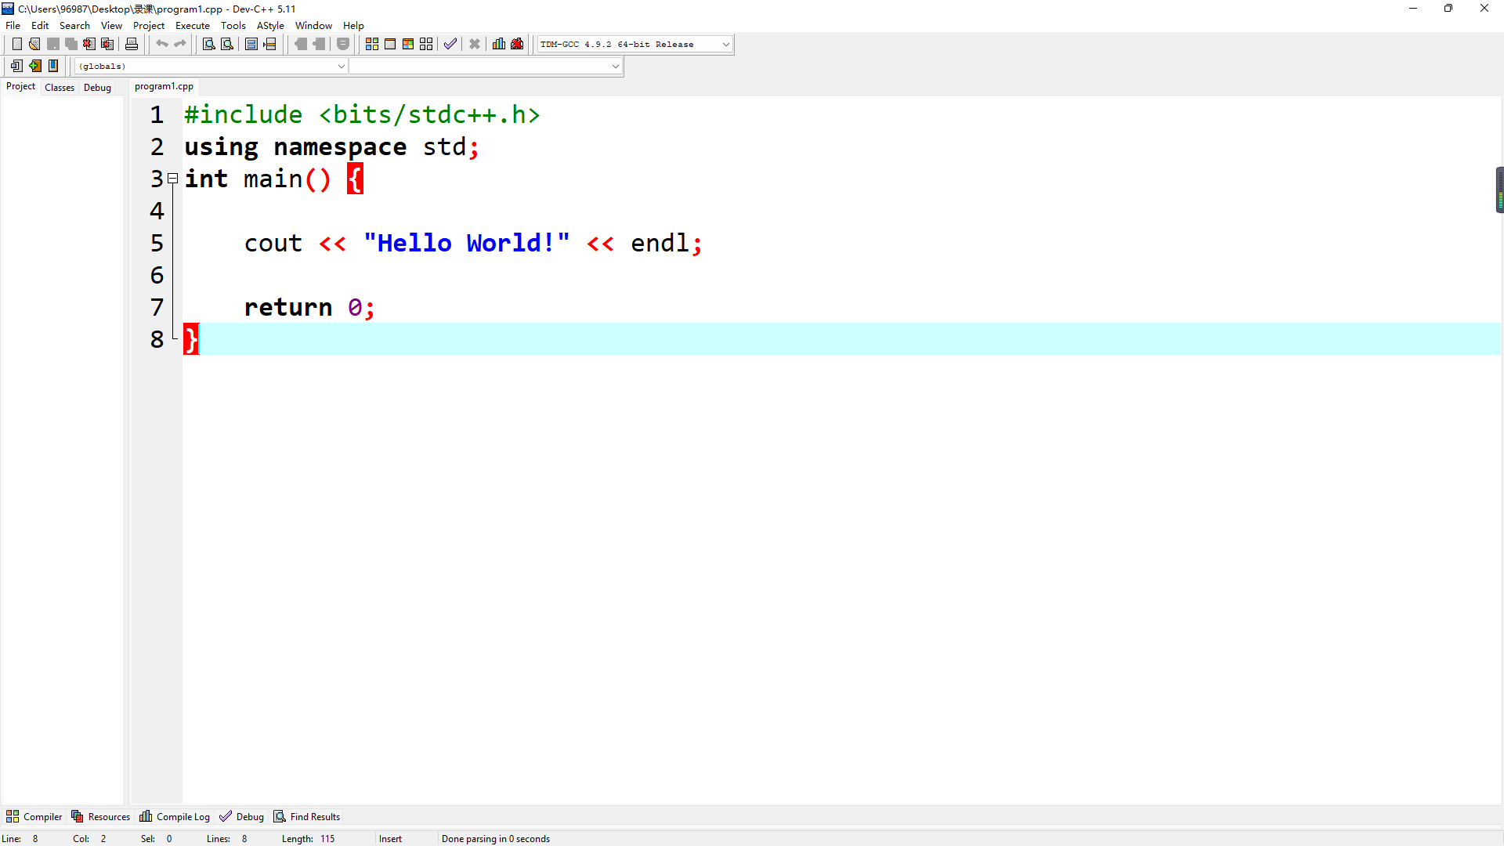
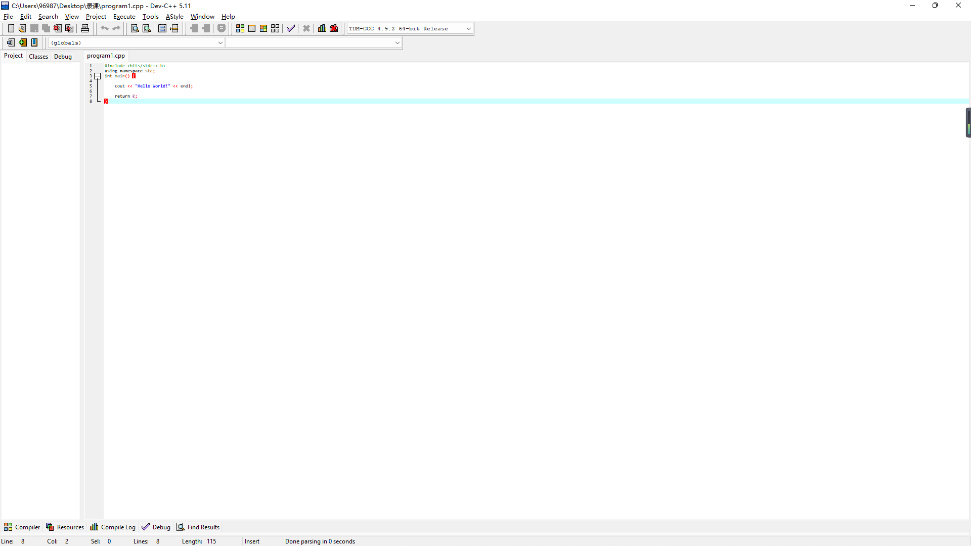
使用DEV C++
Ctrl + 滚轮 字体的放大和缩小
Ctrl + 滚轮下 字体缩小
Ctrl + 滚轮上 字体放大

Slide 27
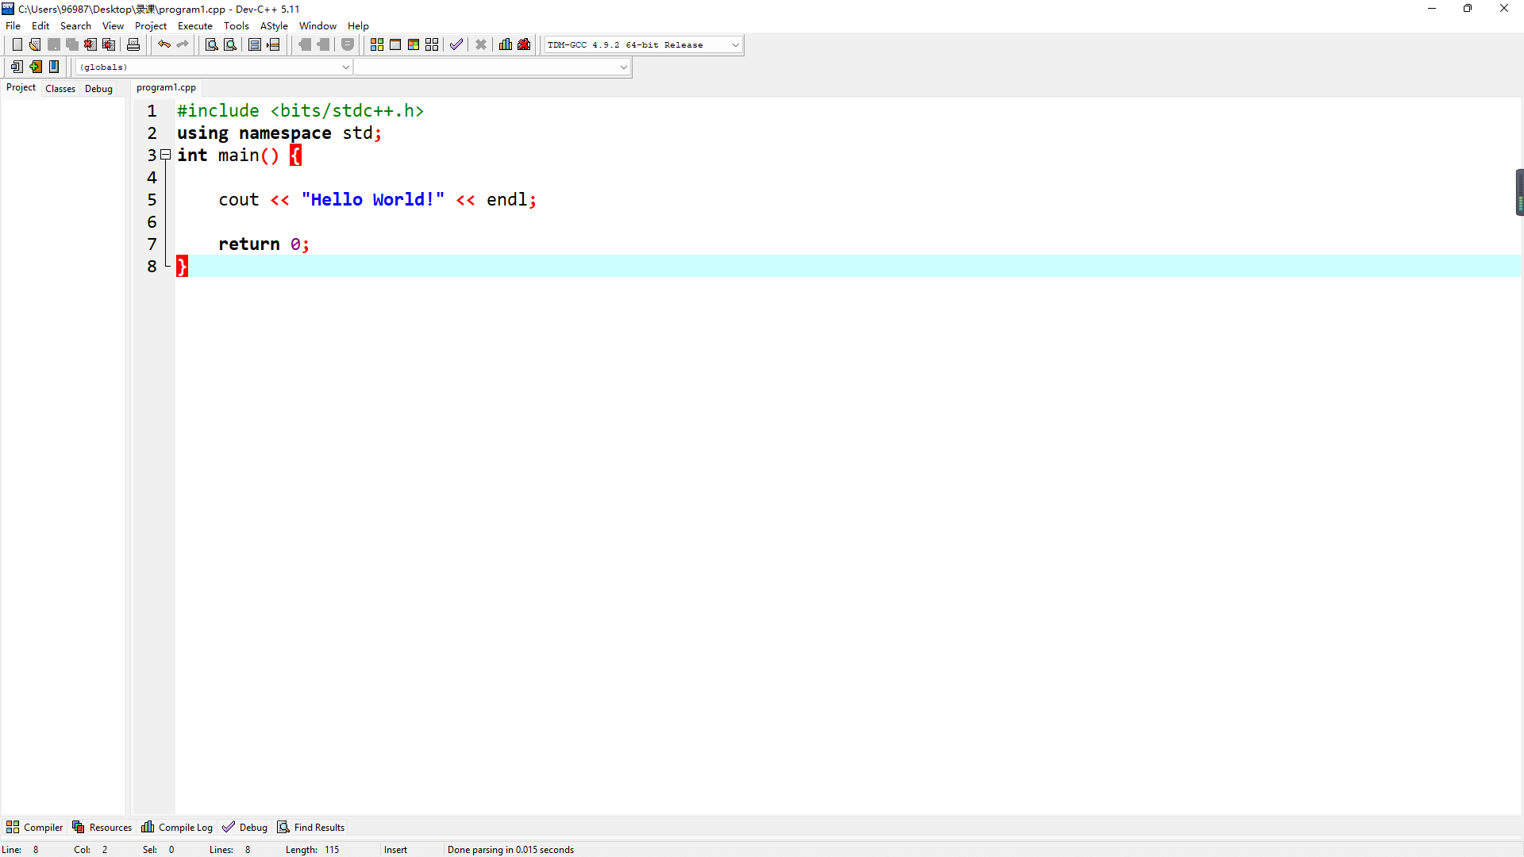
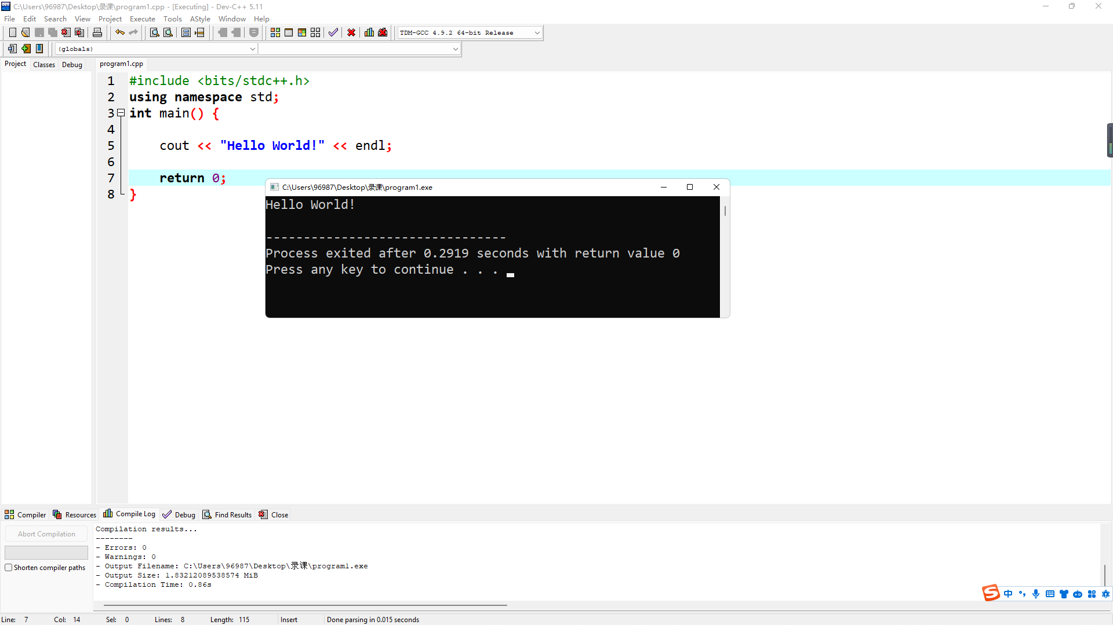
使用DEV C++
编译运行(F11)
编译 (F9)
运行 (F10)

Slide 28
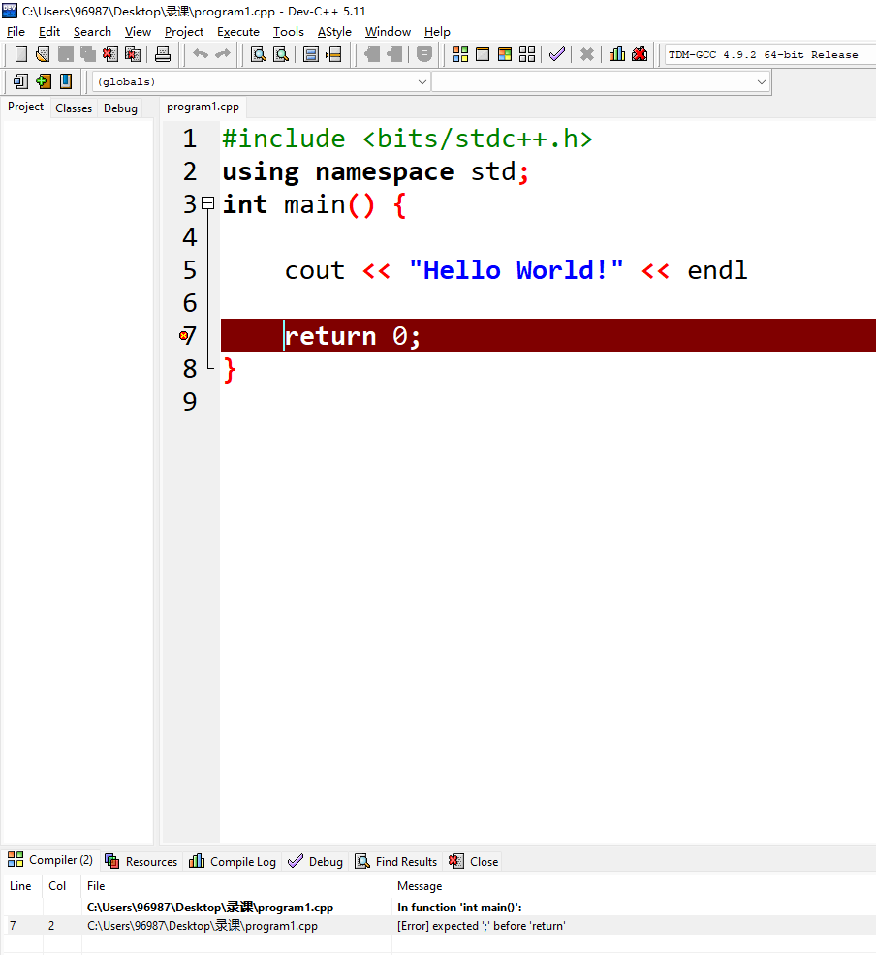
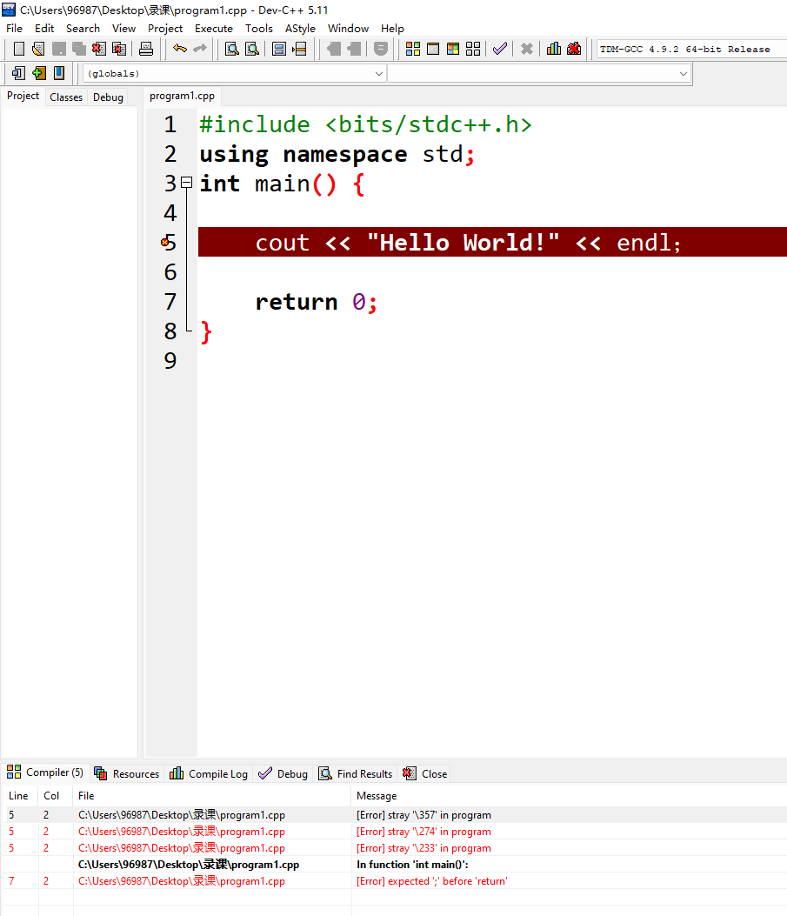
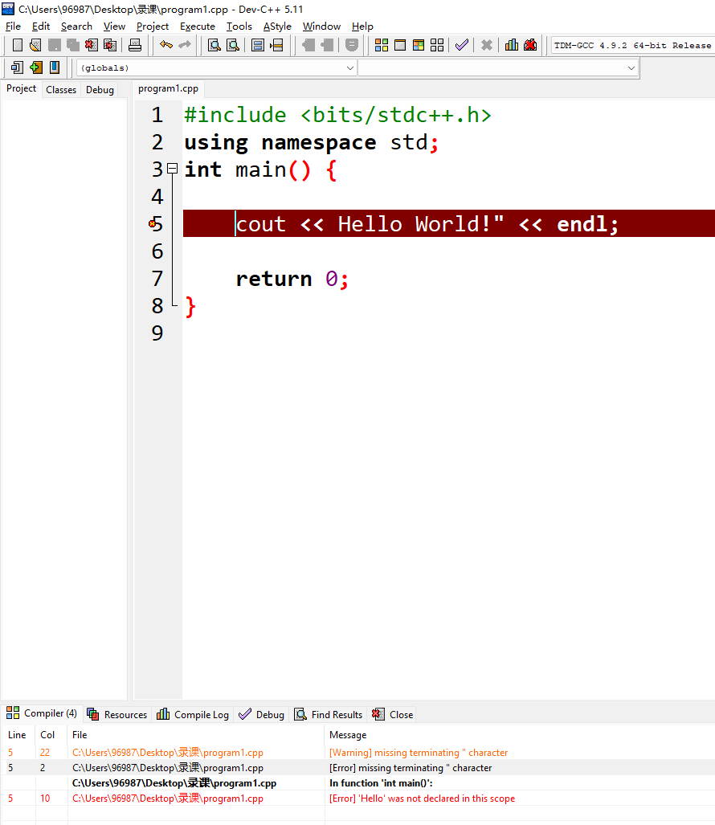
%
使用DEV C++
编译器报错

Slide 29
第七章节
第一行代码

Slide 30
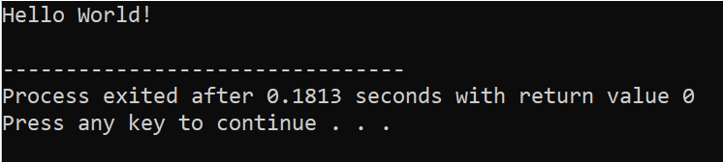
第一行代码
第一个程序 ： 在屏幕上打印Hello World
控制台(console)

Slide 31
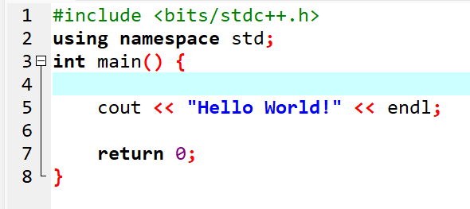
第一行代码
cout ：将文本输出到控制台中
endl ：输出完后换行

Slide 32
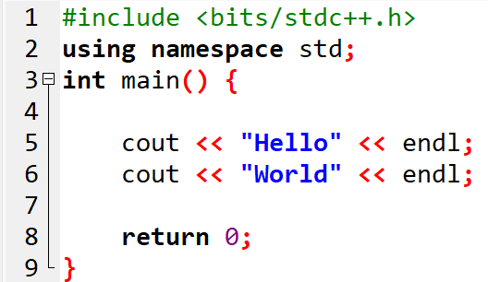
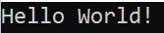
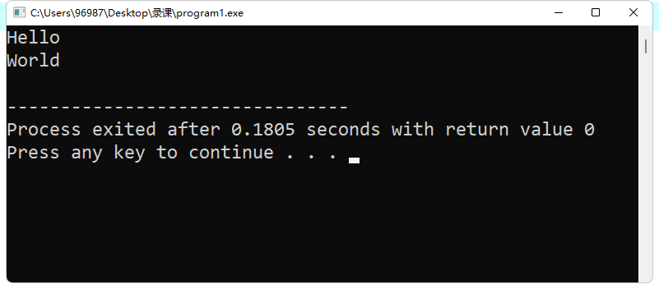
第一行代码

Slide 33
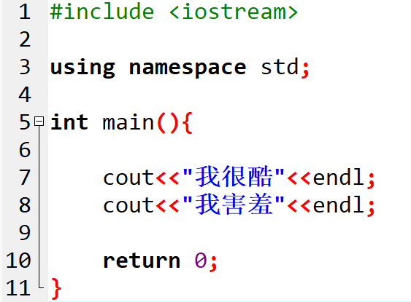
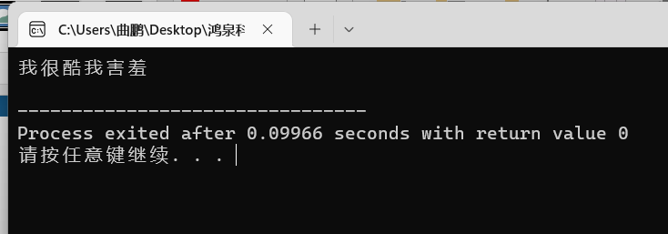
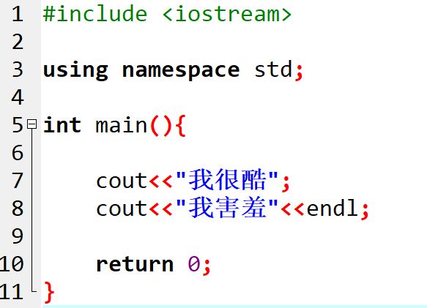
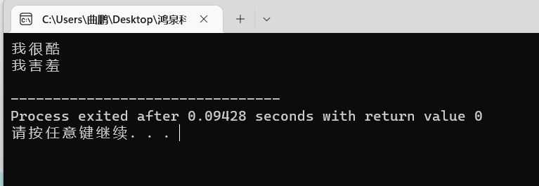
endl →换行

Slide 34
第一行代码
头文件
命名空间
main函数
cout输出语句
程序退出
头文件、命名空间：工具包
每一条语句后要有分号，不是语句的后面不能加分号
main函数 ： 程序的入口
return 0 ： 程序的出口

Slide 35
第八章节
小练习

Slide 36

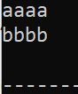
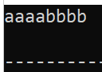
小练习
尝试输出图片所示内容

Slide 37
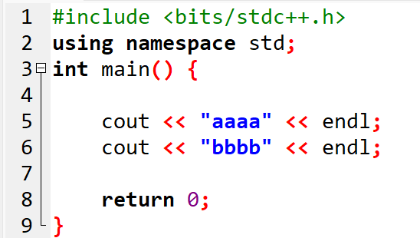
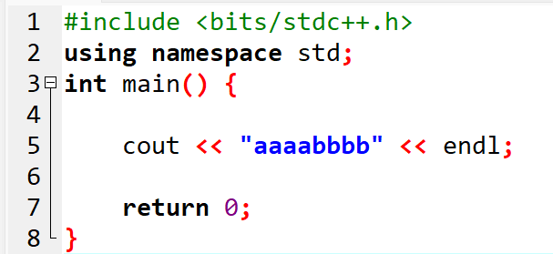
小练习

Slide 38

回顾
什么是信息学奥赛
第一行代码Hello World
认识键盘和组合键
代码的编译运行
DEV C++安装使用
熟练运用cout语句

Slide 39

感 谢 观 看
主讲：Capzera

